Slide 1
Логика принятия решений

Slide 2
Рекомендуемая литература по теме( оба учебника есть в Интернете в электронном виду):
«Логика. Учебник для бакалавров». Под редакцией А. Мигунова, И. Микиртумова, Б. Федорова. М., 2021 (подойдёт любой год издания).
«Логика. Учебник» под редакцией Ю. Ивлева. М., 2020. (подойдёт любой год издания).

Slide 3
Рекомендуемая литература по теме
Белоусов А.Г. Проблема принятия решений в социологии // Science time 2015. #7. C. 51-61.
Статья доступна на сайте Киберленинка.
ВНИМАНИЕ: часть тестовых вопросов-по материалам этой статьи.

Slide 4
Логика принятия решений - это
раздел практической логики, изучающий различные факторы, способствующие и препятствующие процессу принятия индивидом осознанного решения в конкретной жизненной ситуации.

Slide 5
Принятие решений – это…
метод разрешения проблем (объектом принятия решений является неопределенность, а предметом - проблема);
– область деятельности субъекта;
когнитивная процедура, направленная на преодоление когнитивного провала;

Slide 6
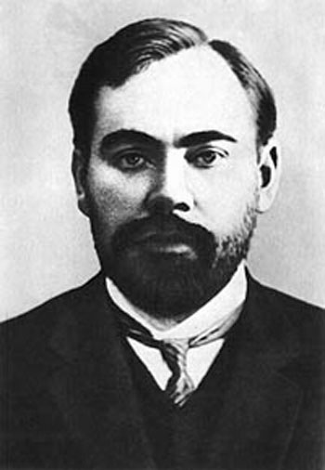
Александр Богданов (1873-1928гг.) – философ и политик
Создатель тектологии.
Любая система, как считал Богданов, существует между двух закономерностей:
а) формирующие, т.е. закономерности развития, приводящие к переходу системы в другое качество;
б) регулирующие, т.е. закономерности функционирования, способствующие стабилизации нынешнего качества системы.
Автор понятия «личная тектология»

Slide 7
Виды решений | Определение
Прогрессивные | Обеспечивают оптимальное функционирование и развитие объекта
Нейтральные | Не обеспечивают, но и не препятствуют развитию объекта
Непрогрессивные | Создают негативные последствия для развития объекта

Slide 8
1.Классическая методология
Компетенция принятия решения = способность

Slide 9
Неклассическая методология
Компетенция принятия решений = способность + готовность

Slide 10
Постнеклассическая методология
Компетенция принятия решений= способность+ готовность+ мотивация

Slide 11
Два состояния субъекта принятия решения:
Компетентность
Некомпетентность (когнитивный провал).

Slide 12
Разновидности когнитивного провала:
креативный;
прагматический;
семантический;
знаниевый.

Slide 13
Этапы процесса принятия решений:
Выявление неопределенностей;
Фиксация неопределенности в форме проблемы.
Представление проблемы в виде альтернатив.
Выбор наилучшей альтернативы, разрешающей проблему.
Принятие решения.
Апробация решения.
Коррекция результата – установление обратной связи и устранение исходной неопределенности.

Slide 14

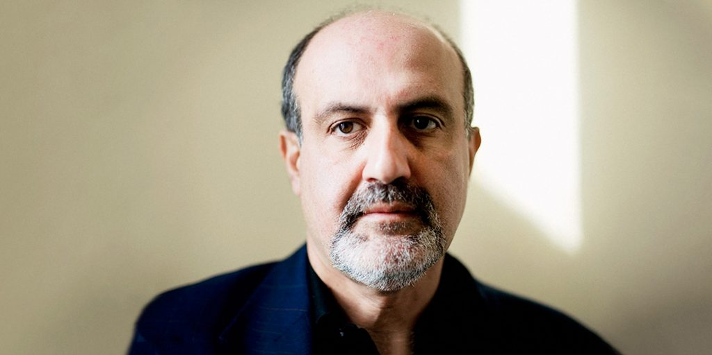
Насим Талеб (р. В 1960г.) – философ и биржевой трейдер

Slide 15
«Чёрный лебедь» - это
…понятие, обозначающее событие, происходящее вопреки прогнозам и обладающее значительным эффектом влияния на политическую, экономическую и культурную среду, которое часто недооценивается.

Slide 16
Стадии метода восхождения от абстрактного к конкретного:
Выбор прототипов и языка, принятие онтологических допущений.
Конструирование идеальных объектов (абстракций)
Построение модели (идеализированные объекты, идеализации).
Создание базовой методологии
Определение методов оперирования с базовыми идеализированными объектами
Формулирование допустимых способов рассуждений с заданными объектами.
Построение общих методологий деятельности
Проектирование приложений к выделенным областям деятельности (практикоориентированные модели, теории, проекты, методики)

Slide 17
Стадии метода восхождения от абстрактного к конкретному (МВАК) | Этапы принятие решений
Выбор прототипов и языка, принятие онтологических допущений.
Конструирование идеальных объектов (абстракций). | Выявление неопределенностей
Построение модели (идеализированные объекты, идеализации). | Фиксация неопределенности в форме проблемы.
Создание базовой методологии | Представление проблемы в виде альтернатив.
Определение методов оперирования с базовыми идеализированными объектами | Выбор наилучшей из альтернатив – разрешающей проблему.
Формулирование допустимых способов рассуждений с заданными объектами. | Принятие решения.
Построение общих методологий деятельности | Апробация решения.
Проектирование приложений к выделенным областям деятельности | Коррекция результата – установление обратной связи и устранение исходной неопределенности.

